Slide 1
AGILE ESTIMATING AND PLANNING
SE214.I21
GVHD: Th.S Nguyễn Công Hoan
Nhóm sinh viên thực hiện:
Hà Duy Khiêm – 14520419
Huỳnh Minh Trí – 13520915
Nguyễn Thị Thu Nguyệt - 14520617
Phạm Trương Tiểu Phụng – 15520656

Slide 2
Nội dung chính
1
Kế hoạch là gì?
2
Một số khái niệm
3
Các kỹ thuật ước tính
4
Cách lên kế hoạch

Slide 3
Nội dung chính
1
Kế hoạch là gì?
2
Một số khái niệm
3
Các kỹ thuật ước tính
4
Cách lên kế hoạch

Slide 4

Kế hoạch là gì?

Slide 5
Kế hoạch là gì?
Nội dung và chức năng quan trọng nhất.
Gắn liền với việc lựa chọn và tiến hành chương tình hoạt động.
Lựa chọn phương pháp tiếp cận hợp lí
Xác định mục tiêu và cách quyết định tốt
=> Bản đồ định hướng
Notes:
Kế hoạch là gì?
Kế hoạch là một nội dung và là chức năng quan trọng nhất của quản lý.
Kế hoạch gắn liền với việc lựa chọn và tiến hành các chương trình hoạt động trong tương lai của một tổ chức, của một doanh nghiệp.
Kế hoạch cũng là việc lựa chọn phương pháp tiếp cận hợp lý các mục tiêu định trước.
Kế hoạch là xác định mục tiêu và quyết định cách tốt nhất để đạt được mục tiêu.
Vì vậy, một kế hoạch tốt phải đóng vai trò như là một bản đồ định hướng trong việc làm thế nào doanh nghiệp có thể phát triển đến mức hiệu suất mong đợi, dựa trên những nhìn nhận về thị trường kinh tế

Slide 6
Vai trò của lập kế hoạch
Giảm tính bất ổn định
Tóm lại , chức năng lập kế hoạch là chức năng đầu tiên , là xuất phát điểm của mọi quá trình quản lý
Giảm được sự chồng chéo và
những hoạt động làm lãng phí
nguồn lực
Thiết lập được những tiêu
chuẩn tạo điều kiện cho công
tác kiểm tra đạt hiệu quả cao

Slide 7
Nội dung chính
1
Kế hoạch là gì?
2
Một số khái niệm
3
Các kỹ thuật ước tính
4
Cách lên kế hoạch

Slide 8
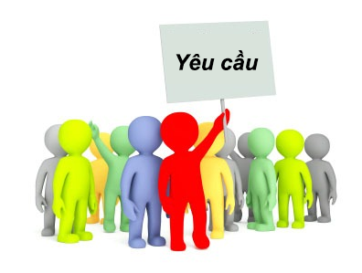
User story
Notes:
- User Story là một bản tóm tắt nhu cầu người dùng.
- Thông thường, user story do khách hàng, hoặc đại diện của khách hàng, người thực sự hiểu nghiệp vụ và nắm bắt được chính xác yêu cầu của mình đối với nhóm phát triển

Slide 9
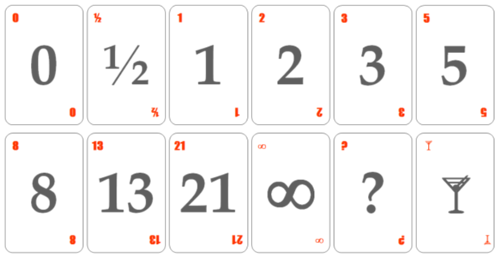
Story point
Đại lượng chỉ độ lớn tương đối của các user story trong cùng một dự án
Scrum Poker
Notes:
Đó là đại lượng chỉ độ lớn tương đối của các user story trong cùng một dự án. Trong một phiên hoạch định trước Sprint, nhóm phát triển dùng Scrum Poker để đánh giá độ lớn bé các story này, và ghi các giá trị đó lên mỗi user story card.

Slide 10
User story “Tạo cơ sở dữ liệu”
Sử dụng bài Poker
Số thành viên trong nhóm: 4
Vòng đầu tiên:
  Mỗi thành viên trong nhóm đồng loạt đưa ra số Story point cho user story “Tạo cơ sở dữ liệu”.
4 | 2 | 3 | 3
Company Logo

Slide 11
User story “Tạo cơ sở dữ liệu”
  Người ước tính cao nhất và thấp nhất giải thích lí do ước tính số story point của họ. Sau đó, thực hiện ước tính lại vòng thứ 2.
Kết quả vòng 2
Các thành viên trong nhóm bỏ phiếu số story point và cuối cùng được kết quả 3 story point
3 | 2 | 3 | 3
Company Logo

Slide 12

Story point
Notes:
Độ lớn của các story có thể thay đổi theo thời gian
Do nhóm đã trưởng thành qua thời gian, hiểu biếu về hệ thống thay đổi, và có thể đơn đặt hàng thay đổi yêu cầu v.v., nên phải tái ước lượng. Vì thế các user story có thể được đánh giá lại sau các sprint. Nhưng ..

Slide 13
Story point
Story point là đơn vị cố định
Không có chuyện một point ở sprint 2 thì bằng một nửa point ở sprint 1. Chỉ có việc user story ở sprint 2 có thể được ước lượng lại ở sprint 2 là tăng lên hoặc giảm số points.

Slide 14
Nội dung chính
1
Kế hoạch là gì?
2
Ước tính và một số khái niệm
3
Các kỹ thuật ước tính
4
Cách lên kế hoạch

Slide 15

Tại sao “Story Points” lại tốt hơn “Giờ”?
Notes:
Giả sử rằng, tôi và bạn cùng tham gia chạy Marathon. Tôi có thể hoàn thành 40km trong 6 giờ, bạn có nhiều kinh nghiệm hơn và có thời gian luyện tập lâu hơn tôi, độ bền, độ dẻo dai của bạn tốt hơn nên bạn có thể hoàn tất nó trong 4 giờ.
Tôi không thể ép mình đùng 1 phát hoàn thành 40km trong 4 giờ như bạn, vì sức có hạn. Có lẽ, sẽ xảy ra 1 cuộc tranh luận 4 giờ hay 6 giờ. Hay cả 2 cùng nhịn1 chút để hoàn thành trong 5 giờ?
Thc sự cả 2 đều đúng. Khi chúng ta cố gắng dùng thời gian để ước lượng cho 1 cuộc chạy marathon thì rõ ràng nó không hợp lí vì 2 người có 2 tốc độ hoàn toàn khác nhau.
Nhưng nếu chúng ta dùng cách đo trừu tượng hơn 1 tí, thì vấn đề sẽ đươc nhất trí.
Và Story points sinh ra để phục vụ cho mục đích này. Nó giúp cho các thành viên có những kỹ năng khác nhau và tốc độ làm việc khác nhau sẽ cùng đồng ý.

Slide 16
Tại sao “Story Points” lại tốt hơn “Giờ”?
Ví dụ:
Ví dụ như ứng dụng cần có thêm chức năng gửi email cho khách hàng sau khi họ đặt hàng trên website. Anh senior làm trong team 5 năm estimate cỡ 2 tiếng nhưng cô junior mới vô team được một tháng chắc chắn sẽ estimate ít nhất 8 tiếng chẳng hạn. Giờ phải theo ai đây, nếu chúng ta đồng ý 2 tiếng nhưng cô junior vì lý do gì phải lãnh task đó thì sao.

Slide 17
Chính vì vậy story point cho phép những thành viên có kỹ năng khác nhau có thể hiểu nhau và đồng ý về estimation.
Và vì vậy nên “Story Points” tốt hơn “Giờ”

Slide 18
Nội dung chính
1
Kế hoạch là gì?
2
Một số khái niệm
3
Các kỹ thuật ước tính
4
Cách lên kế hoạch

Slide 19

Iteration planning
Notes:
Iteration Planning là 1 cuộc họp để lên kế hoạch cho từng sprint

Slide 20
User story
Tạo cơ sở dữ liệu
Xây dựng Báo cáo phân tích chi tiêu
Xây dựng các chức năng Tạo giao dịch, Sửa giao dịch
Xây dựng chức năng Hạn mức chi tiêu
Xây dựng các chức năng Xóa giao dịch và Thêm DS các giao dịch
Xây dựng các chức năng Đăng nhập, Đăng ký tài khoản, Đăng xuất
Xây dựng chức năng Quản lý danh mục chi tiêu
Xây dựng Màn hình Quản lý ví tiền: Thêm, Sửa
Xây dựng chức năng Notification
Xây dựng chức năng Chuyển khoản
Xây dựng chức năng Hashtag

Slide 21
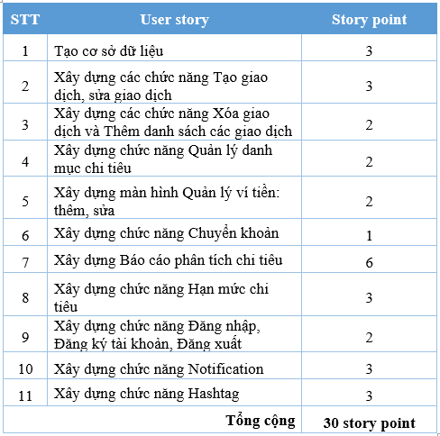
Ước tính bằng Scrum Poker, ta được kết quả như sau:

Slide 22
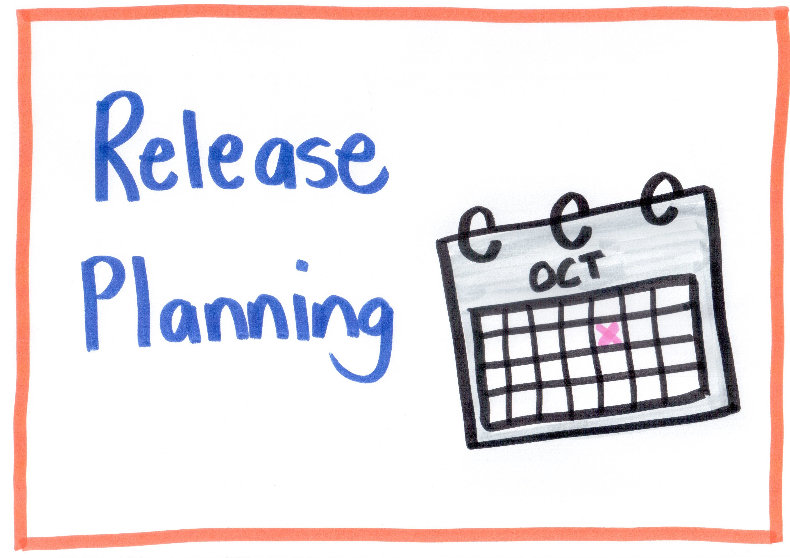
Release planning
Notes:
Release Planning là 1 cuộc họp lên kế hoạch tổng thể dự án. Lên danh sách các user story và ước tính các story point cho dự án

Slide 23
Sprint 1
Tạo cơ sở dữ liệu
User story 5: Code
Cài đặt môi trường
User story 5: Test and fix bug
Planning
User story 6: UI
Seminar
User story 6: Code
User story 5: UI
User story 6: Test and fix bug

Slide 24
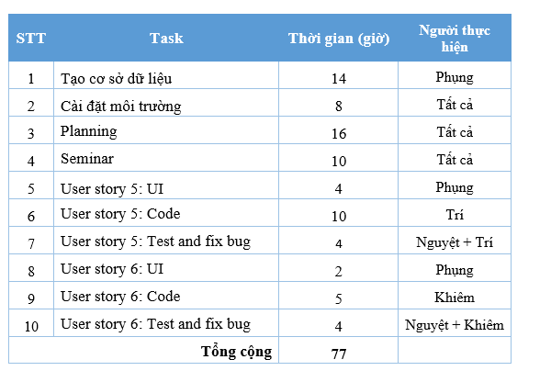
Ước tính bằng Scrum Poker, ta được kết quả như sau:

Slide 25
Thank You !

